Slide 1
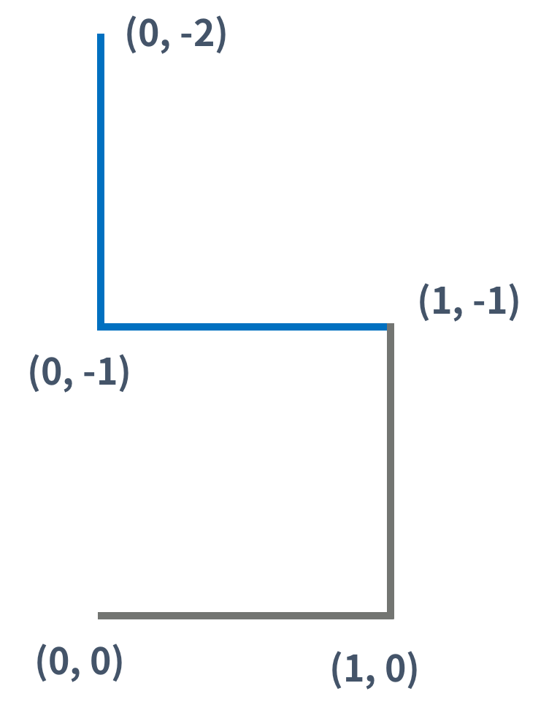
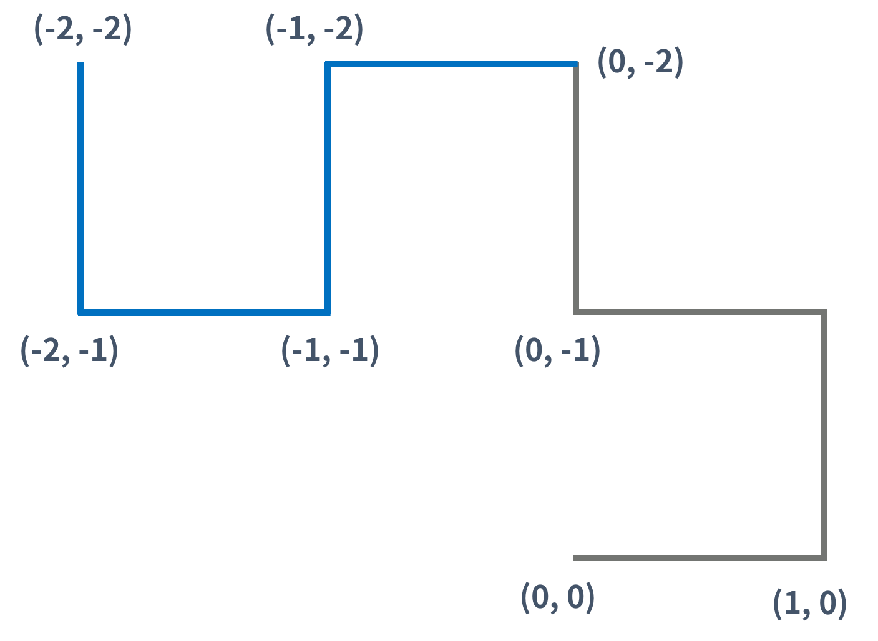
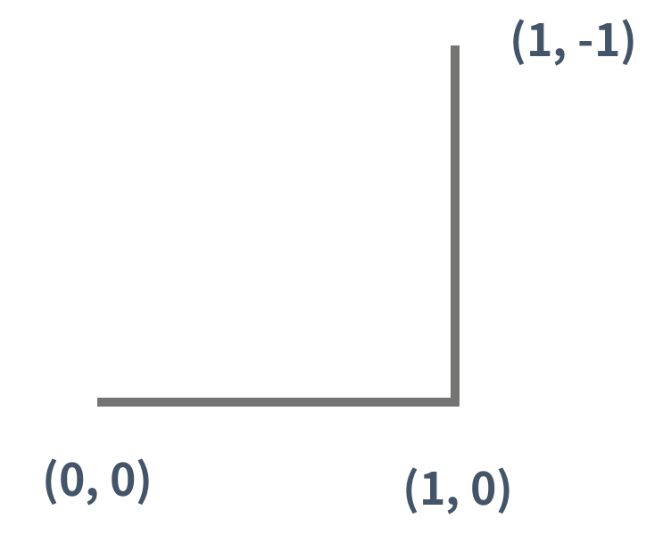
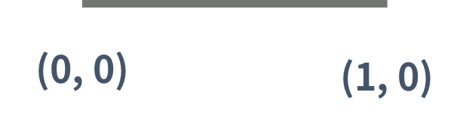
15685 – 드래곤 커브(https://www.acmicpc.net/problem/15685)
문제
드래곤 커브는 다음과 같은 세 가지 속성으로 이루어져 있으며, 이차원 좌표 평면 위에서 정의된다.
좌표 평면의 x축은 → 방향, y축은 ↓ 방향이다.
시작 점
시작 방향
세대
즉, K(K > 1)세대 드래곤 커브는 K-1세대 드래곤 커브를 끝 점을 기준으로 90도 시계 방향 회전 시킨 다음, 그것을 끝 점에 붙인 것이다.
크기가 100×100인 격자 위에 드래곤 커브가 N개 있다.
이때, 크기가 1×1인 정사각형의 네 꼭짓점이 모두 드래곤 커브의 일부인 정사각형의 개수를 구하는 프로그램을 작성하시오.
격자의 좌표는 (x, y)로 나타내며, 0 ≤ x ≤ 100, 0 ≤ y ≤ 100만 유효한 좌표이다.

Slide 2
15685 – 드래곤 커브(https://www.acmicpc.net/problem/15685)
입력
첫째 줄에 드래곤 커브의 개수 N(1 ≤ N ≤ 20)이 주어진다.
둘째 줄부터 N개의 줄에는 드래곤 커브의 정보가 주어진다.
드래곤 커브의 정보는 네 정수 x, y, d, g로 이루어져 있다.
x와 y는 드래곤 커브의 시작 점, d는 시작 방향, g는 세대이다. (0 ≤ x, y ≤ 100, 0 ≤ d ≤ 3, 0 ≤ g ≤ 10)
입력으로 주어지는 드래곤 커브는 격자 밖으로 벗어나지 않는다. 드래곤 커브는 서로 겹칠 수 있다.
방향은 0, 1, 2, 3 중 하나이고, 다음을 의미한다.
0: x좌표가 증가하는 방향 (→)
1: y좌표가 감소하는 방향 (↑)
2: x좌표가 감소하는 방향 (←)
3: y좌표가 증가하는 방향 (↓)
출력
첫째 줄에 크기가 1×1인 정사각형의 네 꼭짓점이 모두 드래곤 커브의 일부인 것의 개수를 출력한다.

Slide 3
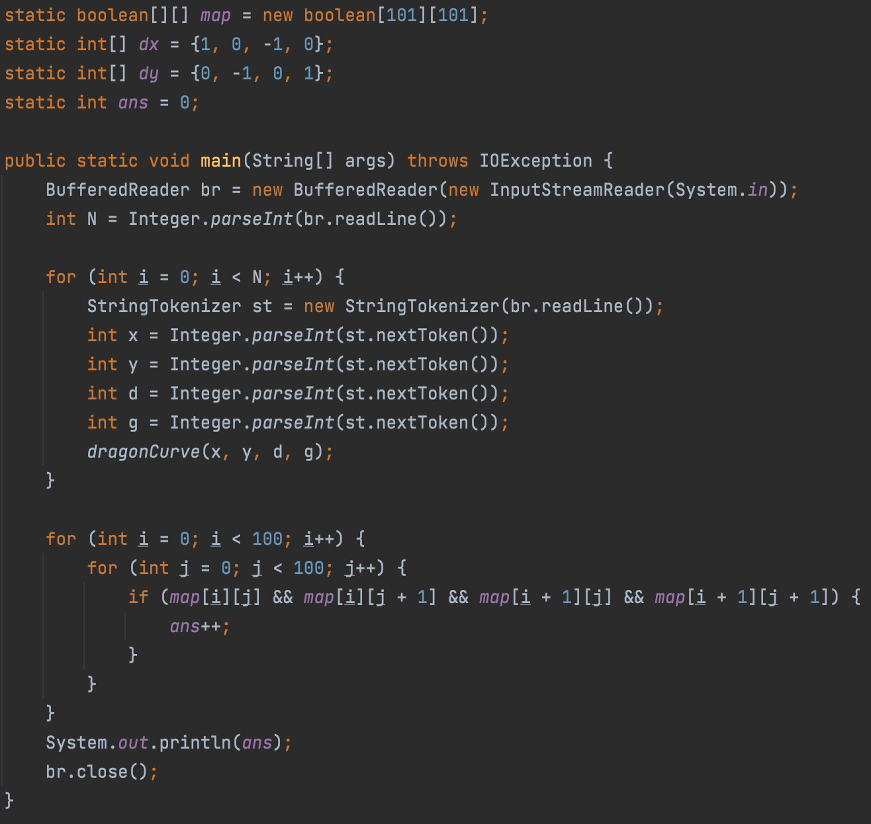
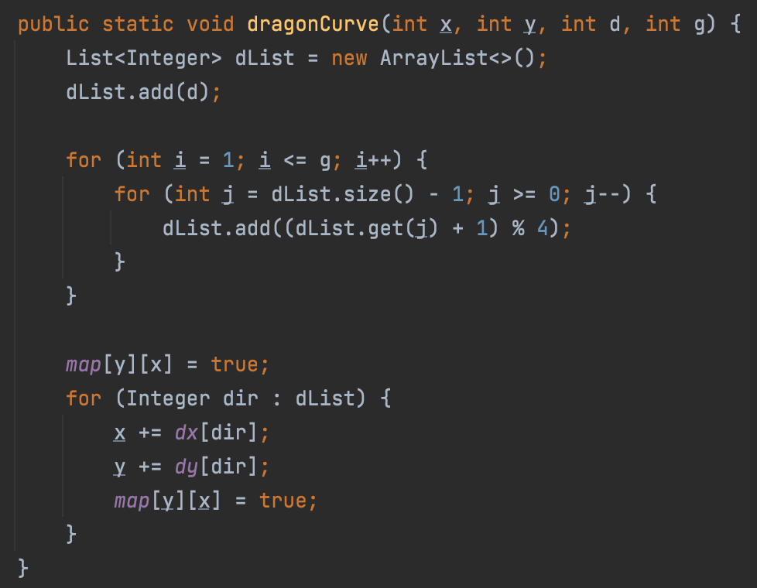
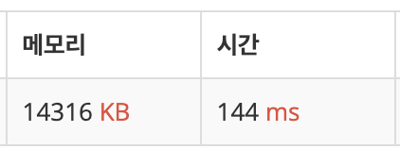
1 : 알고리즘

